Slide 1
T&G
Nguyễn Duy Thiên
- Lê Hoàng Giang
Notes:
Để hoàn thành được tiểu luận chuyên nghành này nhóm đề tài xin gửi đến quý thầy, cô giáo trong khoa đào tạo chất lượng cao trường Đại học sư phạm kỹ thuật thành phố Hồ Chí Minh lời cảm ơn chân thành.
Đặc biệt, nhóm đề tài xin gửi đến thầy Lê Văn Vinh là giáo viên hướng dẫn trực tiếp cho nhóm em hoàn thành tốt đồ án tiểu luận này lời cảm ơn sâu sắc nhất.
Trong quá trình thực tập, cũng như là trong quá trình làm bài báo cáo thực tập, khó tránh khỏi sai sót, rất mong các thầy, cô bỏ qua. Đồng thời do trình độ cũng như kinh nghiệm thực tiễn còn hạn chế nên bài báo cáo không thể tránh khỏi những thiếu sót, nhóm đề tài rất mong nhận được ý kiến đóng góp thầy, cô để nhóm em học thêm được nhiều kinh nghiệm và sẽ hoàn thành tốt hơn bài báo cáo tốt nghiệp sắp tới. Nhóm đề tài xin chân thành cảm ơn!

Slide 2
Đề tài:
Tìm hiểu MERN Stack và phát triển phần mềm
Notes:
Hiện nay nghành công nghệ thông tin ở nước ta ngày càng phát triển mạnh mẽ trong đó các nhu cầu về một website nhanh hơn mạnh mẽ và thông minh hơn. Dựa vào những nhu cầu thực tiễn đó, chúng ta phải tiến hành nâng cấp những trang web cũ, đầu tư những trang tiết bị cũng như trang bị thêm nhiều kiến thức mới để có thể làm một trang web mạnh mẽ và thông minh.
Nhóm đề tài đã quyết định chọn đề tài “Tìm hiểu MERN Stack và phát triển phần mềm”. Bởi vì đồ án rất thực tế, phù hợp với tình hình hiện nay. Giúp chúng em có thêm kinh nghiệm, hiểu biết rõ một cách xây dựng một trang web và dễ dàng thích nghi vào công việc sau khi ra trường.
Mục đích của đề tài tìm hiểu và triển khai được một trang web mua bán trực tuyến. Một giải pháp cho các công ty và cá nhân có qui mô nhỏ nhằm giúp cho các công ty và cá nhân có một trang web mua bán đơn giản, nhanh chóng.

Slide 3

Lý do chọn đề tài:
Các công nghệ này là các công nghệ mới, ít trang web ở Việt Nam sử dụng công nghệ này.
Học hỏi thêm kiến thức về các công nghệ mới.

Slide 4
Mục tiêu
Nghiên cứu về công nghệ MERN Stack.
Biết được các ưu nhược điểm của việc sử dụng JavaScript.
Tìm hiểu về chuẩn mới ES6 của JavaScript.
Cách chia các thành phần thành các phần nhỏ.
Áp dụng các kiến thức đã tìm hiểu để phát triển ứng dụng thực tế.

Slide 5

Công nghệ sử dụng
MERN
Sử dụng công nghệ MERN (MongoDB, Express, React, Nodejs):
MongoDB quản trị cơ sở dữ liệu.
Express là một framework cho Nodejs.
React là thư viện JavaScript để xây dựng giao diện người dung.
Node.js hệ thống phần mềm.

Slide 6


MongoDB là một cơ sở dữ liệu mã nguồn mở và là cơ sở dữ liệu NoSQL.
MongoDB được viết bằng C++.
Ưu điểm
Nhược điểm
MongoDB có tốc độ cực nhanh.
Dữ liệu linh hoạt dưới dạng JSON.
Khả năng mở rộng.
Dễ bị làm sai dữ liệu.
Bị giới hạn kích thước.
Notes:
Hiệu năng cao:
Tốc độ truy vấn (find, update, insert, delete) của MongoDB nhanh hơn hẳn so với các hệ quản trị cơ sở dữ liệu quan hệ (RDBMS).
Thử nghiệm cho thấy tốc độ insert, tốc độ insert của MongoDB có thể nhanh tới gấp 100 lần so với MySQL (So sánh hiệu suất của MongoDB với MySQL)
Tại sao MongoDB có hiệu năng cao như thế? có các lý do sau:
MongoDB lưu dữ liệu dạng JSON, khi bạn insert nhiều đối tượng thì nó sẽ là insert một mảng JSON gần như với trường hợp insert 1 đối tượng
Dữ liệu trong MongoDB không có sự ràng buộc lẫn nhau như trong RDBMS, khi insert, xóa hay update nó không cần phải mất thời gian kiểm tra xem có thỏa mãn các bảng liên quan như trong RDBMS.
Dữ liệu trong MongoDB được đánh chỉ mục (đánh index) nên khi truy vấn nó sẽ tìm rất nhanh.
Khi thực hiện insert, find… MongoDB sẽ khóa các thao tác khác lại, ví dụ khi nó thực hiện find(), trong quá trình find mà có thêm thao tác insert, update thì nó sẽ dừng hết lại để chờ find() xong đã.
MongoDB là document database, dữ liệu lưu dưới dạng JSON, không bị bó buộc về số lượng field, kiểu dữ liệu… bạn có thể insert thoải mái dữ liệu mà mình muốn.
MongoDB là một rich query language tức là nó có sẵn các method để thực hiện create, read, update, delete dữ liệu (CRUD)
Trong MongoDB có một khái niệm cluster là cụm các node chứa dữ liệu giao tiếp với nhau, khi muốn mở rộng hệ thống ta chỉ cần thêm một node với vào cluster:
MongoDB không có các tính chất ràng buộc như trong RDBMS –> dễ bị làm sai dữ liệu
Không hỗ trợ join giống như RDBMS nên khi viết function join trong code ta phải làm bằng tay khiến cho tốc độ truy vấn bị giảm.
Sử dụng nhiều bộ nhớ: do dữ liệu lưu dưới dạng key-value, các collection chỉ khác về value do đó key sẽ bị lặp lại. Không hỗ trợ join nên sẽ bị dữ thừa dữ liệu (trong RDBMS thì ta chỉ cần lưu 1 bản ghi rồi các bản ghi khác tham chiếu tới còn trong MongoDB thì không)
Bị giới hạn kích thước bản ghi: mỗi document không được có kích thước > 16Mb và không mức độ các document con trong 1 document không được > 100

Slide 7
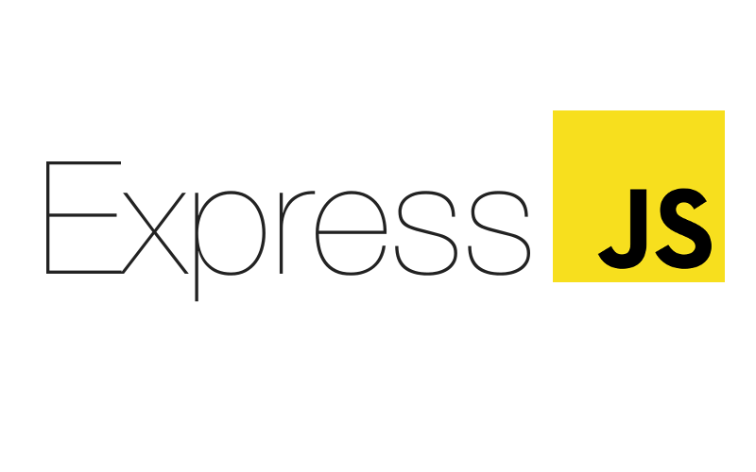
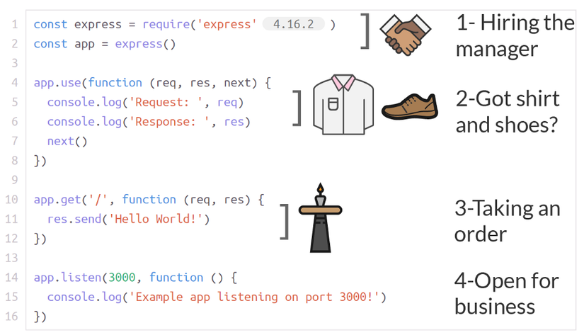
Web framework cho Node.js
- Nhanh
Linh hoạt
Tối giản
Nguồn: https://medium.freecodecamp.org/going-out-to-eat-and-understanding-the-basics-of-express-js-f034a029fb66

Slide 8


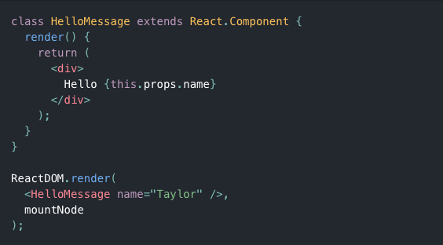
ReactJS
Là thư viện JavaScript để xây dựng giao diện người dùng
được phát triển bởi Facebook.
ReactJS có tốc độ cực nhanh.
Các thành phần tái sử dụng được.
React sử dụng cú pháp đặc biệt gọi là JSX.
Virtual DOM.
Cộng đồng lớn.
Nguồn: https://reactjs.org/

Slide 9
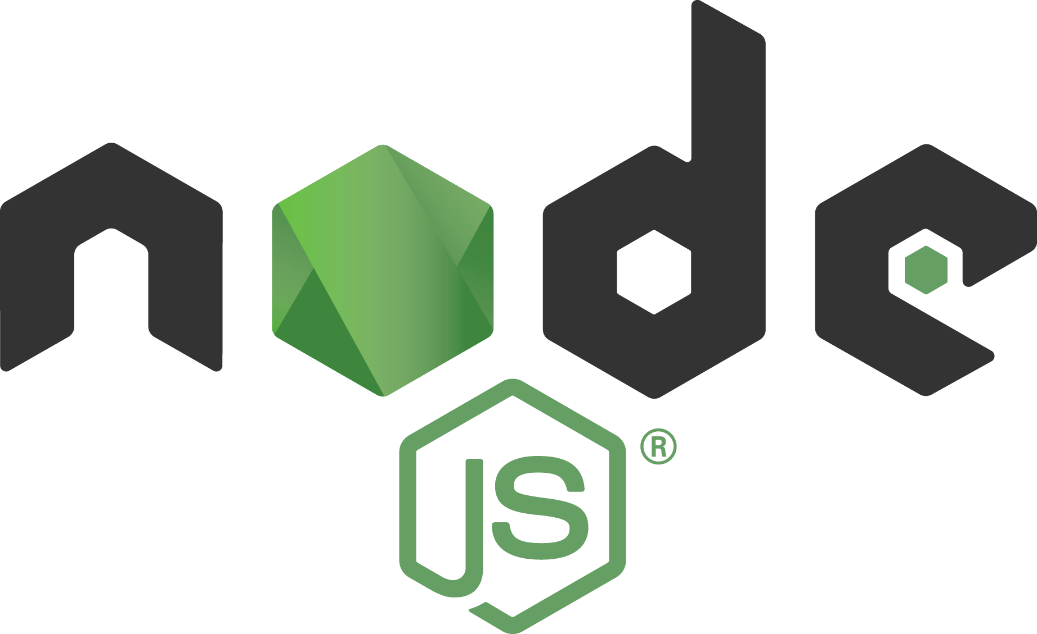
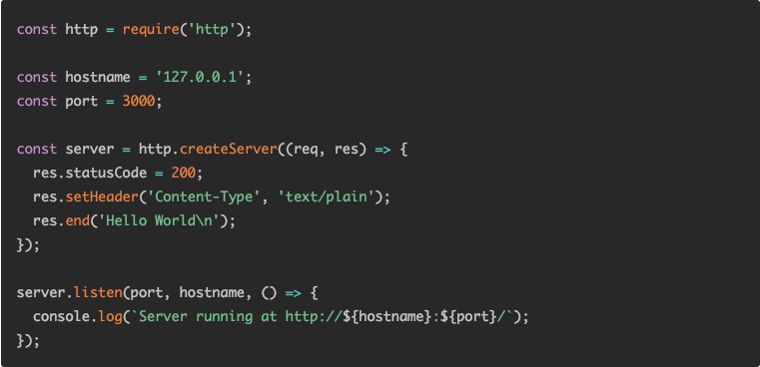
NodeJS
Node.js là một nền tảng chạy trên môi trường V8 JavaScript runtime
Được thiết kế để xây dựng các ứng dụng mạng có thể mở rộng.
"hello world" example:
Nguồn: https://nodejs.org/en/about/
Notes:
Node.js là một nền tảng chạy trên môi trường V8 JavaScript runtime - một trình thông dịch JavaScript cực nhanh chạy trên trình duyệt Chrome. Bình thường thì bạn cũng có thể tải bộ V8 và nhúng nó vào bất cứ thứ gì; Node.js làm điều đó đối với các web server. JavaScript suy cho cùng cũng chỉ là một ngôn ngữ - vậy thì không có lý do gì để nói nó không thể sử dụng trên môi trường server tốt như là trong trình duyệt của người dùng được.
Đầu tiên là ưu điểm về tốc độ thực thi và khả năng mở rộng. Node.js có tốc độ rất nhanh. Đó là một yêu cầu khá quan trọng khi bạn là một startup đang cố gắng tạo ra một sản phẩm lớn và muốn đảm bảo có thể mở rộng nhanh chóng, đáp ứng được một lượng lớn người dùng khi trang web của bạn phát triển lên.
Giống như hầu hết các công nghệ mới, việc triển khai Node.js trên host không phải là điều dễ dàng. Nếu bạn có một web hosting xài chung, bạn không thể đơn giản tải lên một ứng dụng Node.js và mong chờ nó hoạt động tốt. VPS và dedicated server là một sự lựa chọn tốt hơn - bạn có thể cài đặt Node.js trên chúng. Thậm chí dễ hơn là sử dụng một dịch vụ có khả năng mở rộng như là Heroku, và bạn có thể hoàn toàn an tâm để phát triển trang web của mình trên đó - bạn chỉ cần trả tiền khi cần thêm nhiều tài nguyên hơn.

Slide 10

T&G: 15110128-NGUYỄN DUY THIÊN
15110123-LÊ HOÀNG GIANG

Slide 11




Công cụ sử dụng
Visual studio code.
Git.
Nodejs.
Npm or yarn.

Slide 12
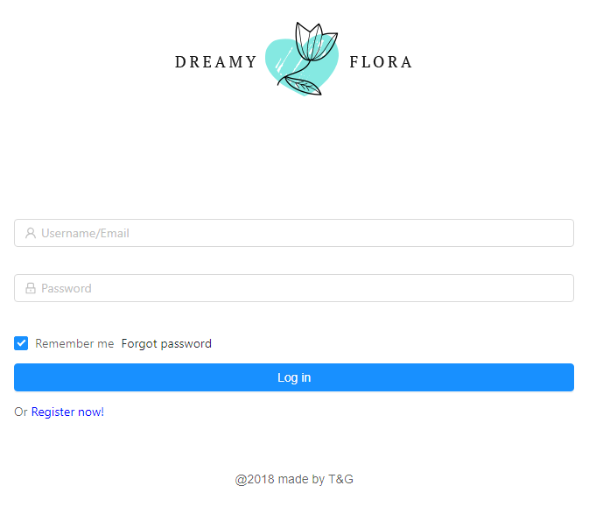

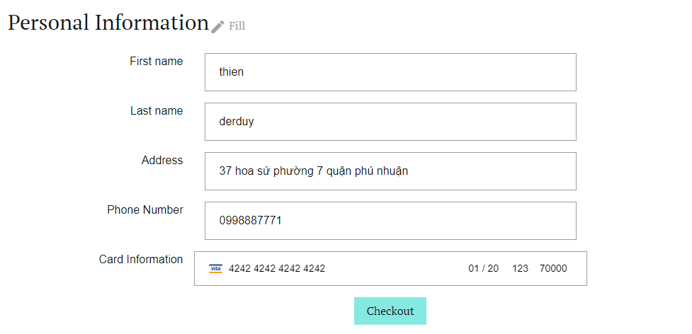
Các tính năng
Functions
Đăng nhập / Đăng ký
Add to cart
Checkout Offline/Online
Entrepreneurial activities differ substantially depending on the type of
Entrepreneurial activities differ substantially depending on the type of
Entrepreneurial activities differ substantially depending on the type of

Slide 13
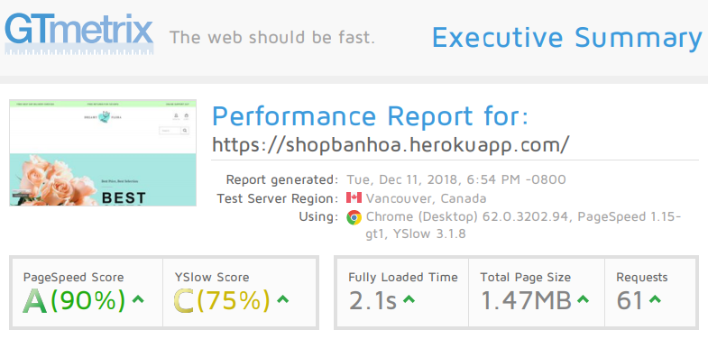




Performance
Hiệu suất
Ứng dụng có thể chạy trên các trình duyệt sau: Chorme, Mozilafirefox, Safari.
Hệ thống có khả năng đáp ứng tối thiểu 100 người cùng một lúc, tốc độ load màng hình tối đa 15s

Slide 14
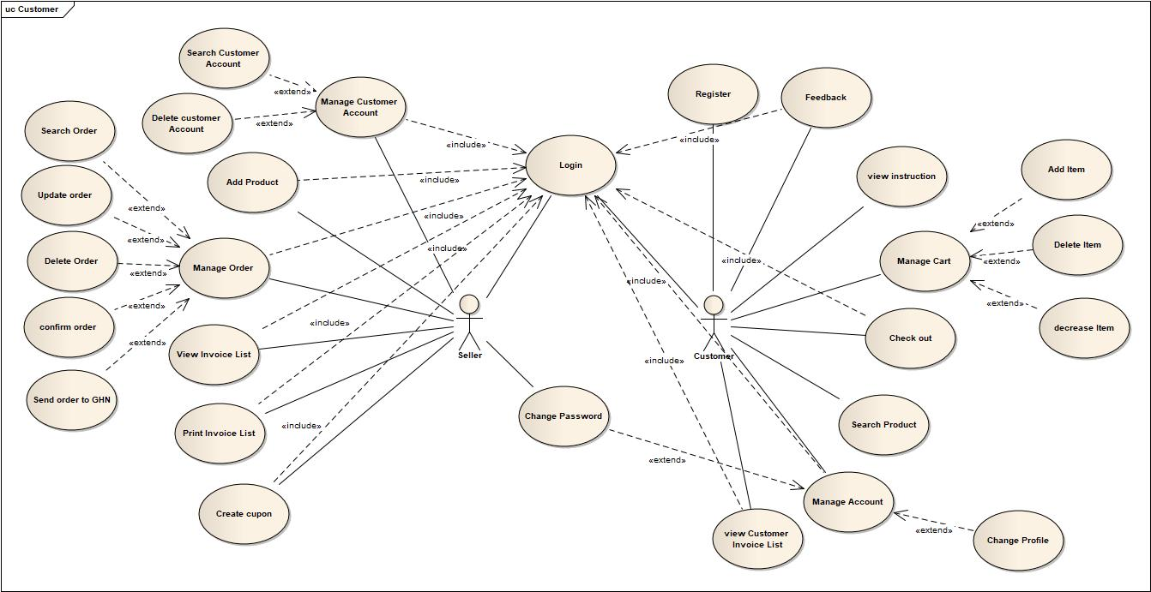
Usecase

Slide 15
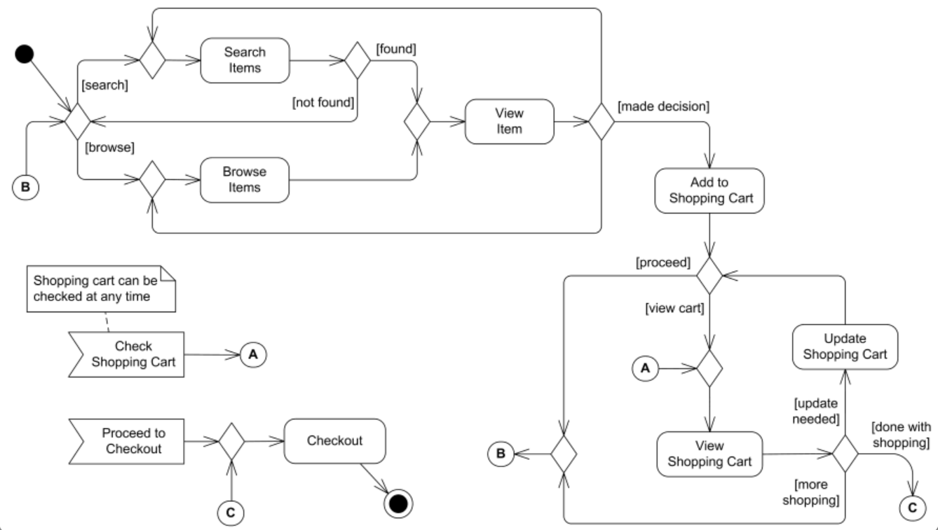
Activity diagram

Slide 16
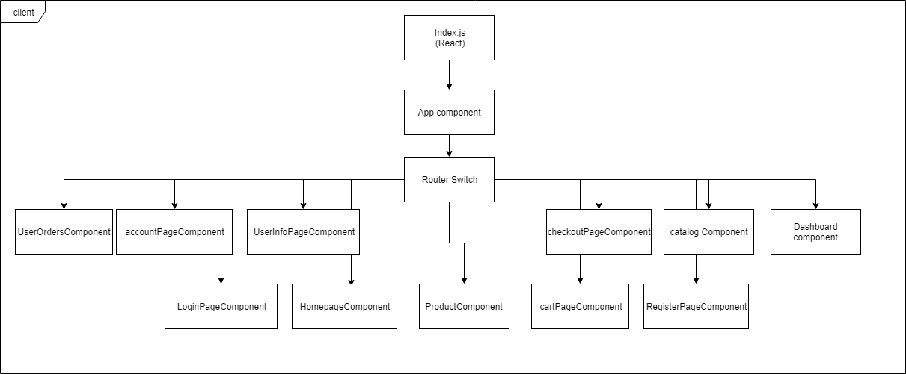
Client

Slide 17
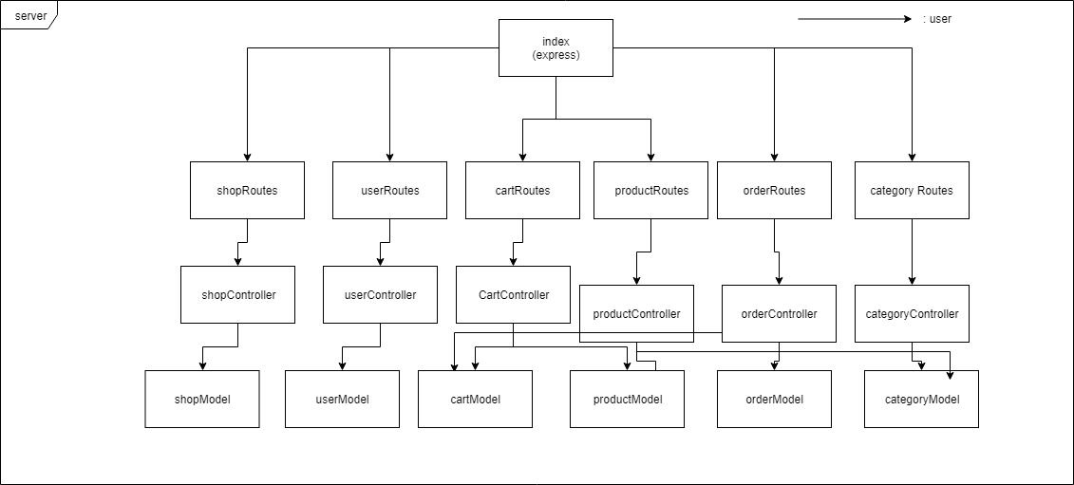
Server

Slide 18
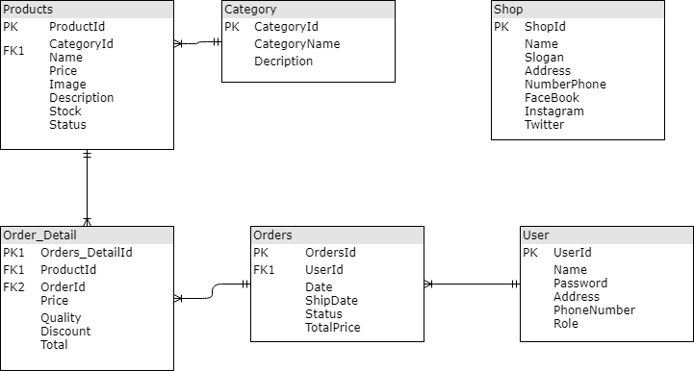
Thiết kế dữ liệu

Slide 19


Lifecycle
Video Demo
https://shopbanhoa.herokuapp.com/
https://github.com/15110034/reactExpressShop-master

Slide 20
Những khó khăn
Chưa có kinh nghiệm
Thời gian ngắn
Thiếu kiến thức
Chưa từng làm về đề tài nên chưa đáp ứng nhu cầu thực tế.
Thời gian làm sản phẩm thực tế trong 2 tháng.
Tiếng anh cũng là một khó khăn khi đọc docs.
Thời gian chủ yếu là học hỏi trên mạng.

Slide 21
Thank You

